Slide 1
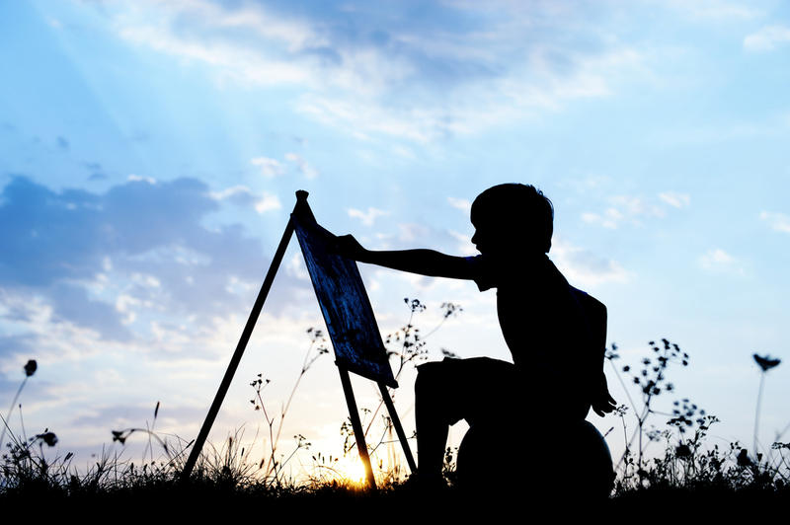
Нарисуй свою мечту

Slide 2
Каждый ребёнок мечтатель

Slide 3
Мечта́ — особый вид воображения, заветное желание, исполнение которого часто сулит счастье.

Slide 4
А также это могут быть и несбыточные желания

Slide 5
Это могут быть просто желания, по каким-то причинам не выполненные в момент их возникновения, но человек всё же желает, чтобы они воплотились в реальность

Slide 6
Мечта, как особый вид воображения.

Slide 7
Особенностью воображения в виде мечты является построение образов желаемого будущего, пока еще неосуществленного, а иногда в ближайшем будущем и неосуществимого.

Slide 8
О чём мечтают дети?

Slide 9
Дети мечтают о разном: о космосе, о животных, о замках, о коронах, о море, о самолётах…

Slide 10
Чтобы узнать о чём мечтают дети – попросите их это нарисовать!

Slide 11
Я мечтаю, полететь на волшебном самолёте в Париж. Я хочу увидеть Эйфелеву башню. Я возьму с собой своего брата!
Нетребина Аня, 6 лет.
Моя мечта – полететь на голубом самолёте.

Slide 12
Я мечтаю о красивых цветах. Эти цветы волшебные, которые могут менять цвет. Например, на жёлтый, оранжевый или розовый. Солнце тоже любит любоваться этими цветами. Я мечтаю о бабочке, которая любит эти цветы, прямо обожает их! И бабочка будет волшебная. Она будет исполнять желания. Когда бабочка их покушает и понюхает, она дальше будет исполнять желания. Бабочка будет окрашиваться в разные цвета, садясь на мои волшебные цветы! И всё в мире будет ярким и цветным!
Кушнарёва Даша, 6 лет.
Моя мечта – красивые цветы.

Slide 13
Я мечтаю побывать в космосе, и увидеть там звезду. Мечтаю увидеть в космосе планеты. Посмотреть на них сверху. Увидеть нашу Землю из космоса, и просто полетать! Мне хочется увидеть метеориты и другие, даже падающие звёзды! И в космосе много всего интересного!
Котельников Радомир, 6 лет.
Моя мечта - космос.

Slide 15
Мечты бывают разные: Серьезные и праздные. Есть мечты большого роста, Дорасти до них непросто. Но если мы живем с тобой Светлой, радостной мечтой, Она согреет сердце наше, И все на свете станет краше. А где свет и доброта, Всегда сбудется мечта!

